Slide 1
فصل 12 کاربردها، بازار و آینده سیستم های خبره
گردآورنده: شتاو حیدریان – هانا محمدی قصریان

Slide 2
آنچه در این فصل خواهید آموخت:
چه وقت از سیستم های خبره استفاده کنیم.
کاربردهای موفق سیستم های خبره.
شناخت برخی زمینه های کاربرد سیستم های خبره.
چرا مدیران سازمان ها مایل به استفاده از سیستم های خبره نیستند.
آینده سیستم های خبره.

Slide 3
مقدمه
بازار کنونی سیستم های خبره و کاربردهایی که در آینده مطرح خواهند بود از جمله موضوعات مورد بحث در این فصل می باشند.

Slide 4
کاربرد سیستم های خبره
سیستم های خبره در زمینه های مختلفی از جمله صنعت، تجارت و کاربردهای مالی مفید می باشند. در واقع، زمینه های مختلف کاربرد سیستم خبره، امروزه چنان گسترده است که تقریبا در انجام هر تصمیمی که توسط انسان گرفته می شود موفق هستند. بیشترین کاربردها در زیر بر حسب وظایف طبقه بندی شده اند:

Slide 5
هایس- رود، واترمن و لدنت 1993 :
سیستم ها تشخیص
سیستم های طراحی و زمانبندی
سیستم های مفسر
سیستم های مراقبت( نظارت) یا سیستم های تشخیص گفتار
سیستم های پیش بینی

Slide 6
زمینه های کاربرد جدید در سیستم های خبره
سیستم هایی مانند
MYCIN
سیستم های خبره پزشکی هستند که برای تشخیص امراض عفونی به کار می روند، و سیستم
PROSPECTOR
سیستم خبره ای است که برای کشف معادن به کار می رود.

Slide 7
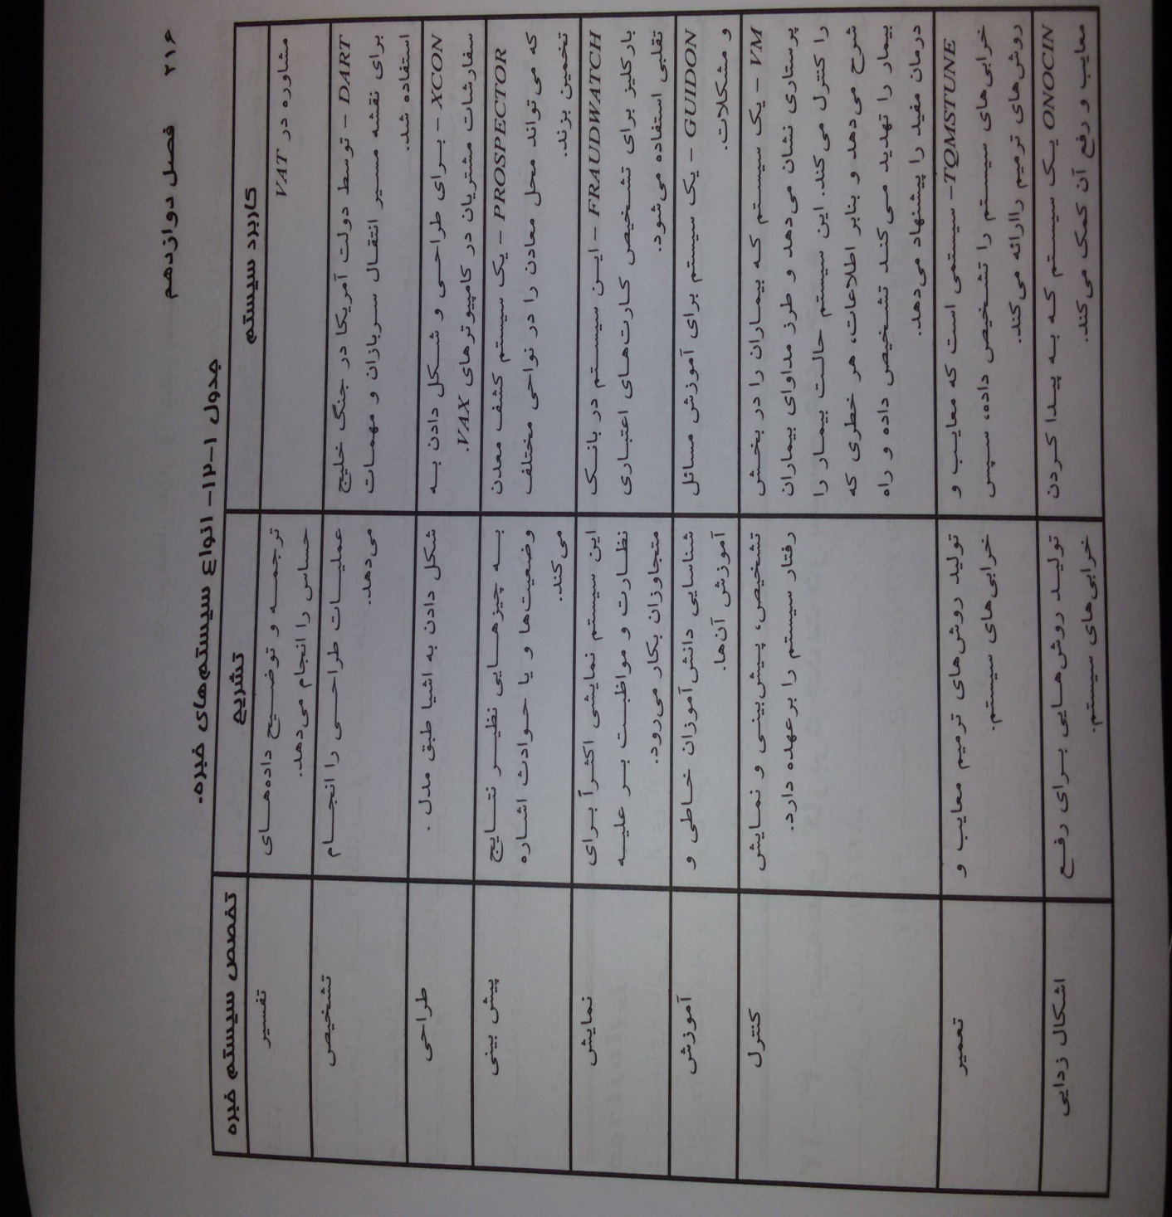
انواع سیستم های خبره

Slide 8
نشر دانش
نشر و گسترش دانش یکی از کاربردهای سیستم خبره می باشد. ایده نشر دانش از لحاظ مفهومی یک کتاب بسته بندی شده است.

Slide 9
کاربردهای کمک آموزشی
سیستم های کمک آموزشی شبیه به حل المسائل می باشند، که زمینه رشد در آینده را داشته و می توانند نجات بخش سیستم های خبره باشند. بیشتر سیستم های کمک آموزشی از سیستم های خبره مبتنی بر CBR
استفاده می نمایند.

Slide 10
واسط های هوشمند
واسط های هوشمند به صورت اتوماتیک کارهای مهمی را انجام می دهند که تنها توسط انسان قابل انجام است. بسیاری از کاربران کامپیوتر تجربیات سختی را در کسب و دسترسی به اطلاعات مورد نیاز خود در سیستم های کامپیوتری داشته اند.

Slide 11
سیستم های خبره و شبکه جهانی وب
واسط های هوشمند کاربردهای مختلف وسیعی می توانند داشته باشند، هدف اصلی، ارائه و تولید سیستم هایی است که بتوانند با زبان طبیعی بحث و گفتگو کنند، ببینند، بشنوند و به طور اتوماتیک استدلال نمایند.

Slide 12
پیکربندی
سیستم های پیکربندی
XCON
یکی از بهترین سیستم های شناخته شده امروزی است که از آن استفاده می شود. شرکت
DEC
از این سیستم در ترکیبات کامپیوتر
برای پاسخ به مشتریان استفاده نمود. VAX

Slide 13
پردازنده های پیشروی هوشمند
یک پردازشگر پیشروی هوشمند نرم افزاری است که واسط بین یک کاربر و یک برنامه نرم افزاری است.

Slide 14
کاربرد های سیستم های خبره در اینترنت
یکی از کاربردهای مهم سیستم های خبره جستجو در اینترنت می باشد که اخیرا مورد استفاده قرار گرفته است.

Slide 15
دلایل بدبینی نسبت به سیستم های خبره
بدبینی زیادی نسبت به سیستم های خبره در دهه 1980 مطرح بود. ازجمله دلایل این امر ادعاهای اغراق آمیز درباره هوش مصنوعی و سیستم خبره بود. بنابراین ، بسیاری از مردم انتظار تحویل سیستم های قدرتمند را داشتند. وقتی که این سیستم ها تحویل داده می شد و انتظارات برآورده نمی شد عدم تمایل و بدبینی را به همراه داشت.

Slide 16
آینده سیستم های خبره
آینده سیستم های خبره درخشان و روشن به نظر می رسد.
تکنولوژی ساخت مراحل مختلف سیستم های خبره همانند نمایش دانش، اکتساب دانش، ابزارهای توسعه، طراحی و برنامه نویسی سیستم های خبره در حال اصلاح و بهبود کیفیت می باشد.

Slide 17
توسعه و اصلاح واسط های کاربر
کیفیت واسط کاربر به صورت قابل ملاحظه ای پیشرفت کرده است. یعنی میزان رابطه فیزیکی بین کاربر و سیستم بهبود و توسعه یافته است.

Slide 18
نمایش دانش
شماهای مختلفی برای نمایش دانش در فصل سوم توضیح داده شد. ابزارهایی که این شماها را کامل می کنند در آینده ایجاد خواهند شد. آن ها مهندس دانش را قادر خواهند ساخت که مدل هایی از دانش را با هم ترکیب کنند تا یک نمایش واقع بینانه فراهم شود.

Slide 19
اکتساب دانش
مراحل اکتساب دانش در ایجاد و توسعه سیستم خبره موثر است. روش های معمولی اکتساب دانش نیازمند گفتگو، محاصبه و تجزیه و تحلیل طولانی هستند.

Slide 20
نتایج
در واقع در دهه 1980 به سودمندی و مفید بودن سیستم های خبره پی برده شد. گفته می شود هوش مصنوعی و سیستم های خبره بیش از اندازه تخیلی بودند و به سمت توقعات بالا هدایت می شدند.

